Slide 1

МОБІЛЬНИЙ РЯТУВАЛЬНИЙ ЦЕНТР ШВИДКОГО РЕАГУВАННЯ
ДЕРЖАВНОЇ СЛУЖБИ УКРАЇНИ З НАДЗВИЧАЙНИХ СИТУАЦІЙ
АВАРІЙНО-РЯТУВАЛЬНА ЧАСТИНА З ЛІКВІДАЦІЇ НАСЛІДКІВ НАДЗВИЧАЙНИХ СИТУАЦІЙ

Slide 2
ПРОФІЛЬНА ПІДГОТОВКА
ТЕМА:Надягання спеціального захисного одягу та протигаза. Організація захисту особового складу під час виконання аварійно-рятувальних та інших невідкладних робіт у зонах радіоактивного та хімічного забруднення. Прилади радіаційної та хімічної розвідки, дозиметричного контролю, порядок користування ними. Маркування і знаки небезпеки небезпечних вантажів.

Slide 3
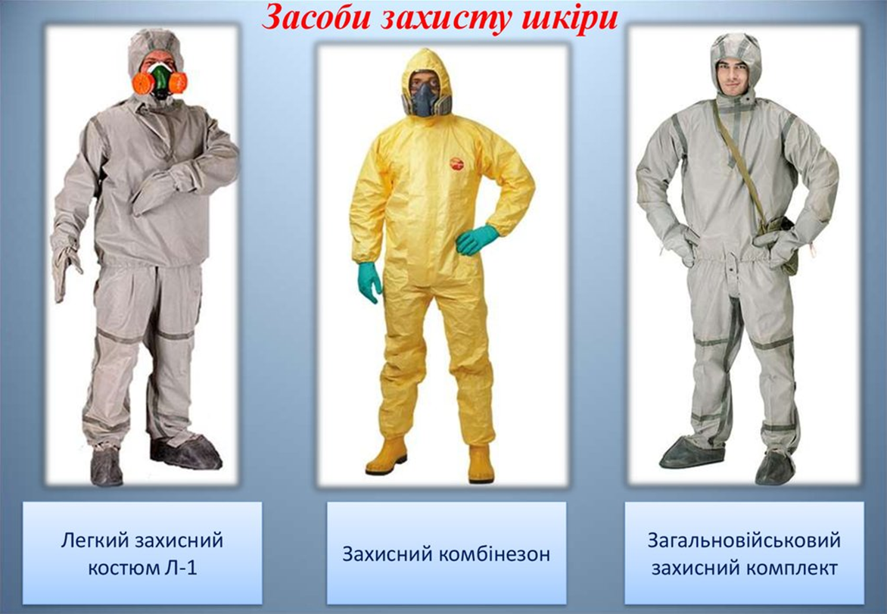
Звичайні засоби захисту шкіри – це предмети одягу та взуття, робочий одяг (спецодяг), що можуть бути у кожної людини. До ізолюючих засобів захисту шкіри належать: захисний комбінезон (костюм); легкий захисний костюм Л-1; загальновійськовий захисний комплект.
Якщо у вас немає можливості використати спеціальні засоби захисту шкіри, то скористайтеся звичайними предметами одягу – плащем, чоботами, гумовими рукавицями та медичною маскою.

Slide 4
Норматив Надягання спеціального захисного одягу та протигаза (дихального апарата на стисненому повітрі):
костюм Л-1
Виконавці вправи знаходяться на незараженій місцевості.
Спеціальний захисний одяг (костюм Л-1) у похідному положенні.
Виконавці надягають штани, куртку (захисний костюм), протигаз (дихальний апарат на стисненому повітрі), підшоломник, рукавиці.
Початок: подано команду: “Захисний одяг одягнути. Гази”.
Закінчення: виконавець надягнув спеціальний захисний одяг.
Оцінка знижується на один бал, якщо:
- не повністю виконані окремі операції при надяганні захисного одягу;
- не надягнений імпрегнований підшоломник;
- під час надягання протигаза виконавець не заплющив очі і не затримав подих або після надягання не зробив повний видих;
- шолом-маска (маска) надіта з перекосом або перекручена з’єднувальна трубка.
Оцінка “незадовільно”, якщо:
- не застебнутий клапан на шиї або не опущені рукави поверх рукавиць;
- допущено утворення таких складок або перекосів, які сприяють проникненню зовнішнього повітря під шолом-маску (маску);
- не повністю пригвинчено фільтрувальну коробку (з'єднувальну трубку) до шолом-маски (маски);

Slide 5
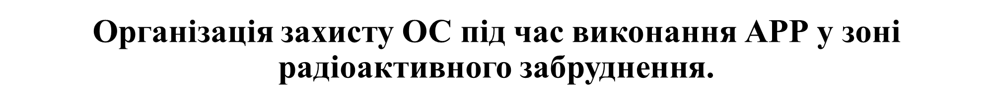
Індивідуальний дозиметричний контроль особового складу підрозділів ОРС ЦЗ проводиться з метою своєчасного отримання даних про дози опромінення особового складу. За даними контролю визначаються режими роботи формувань та їх радіаційне ураження. Контроль організовується як груповий (з метою отримання інформації про середні дози опромінення для визначення режиму та категорій працездатності), так й індивідуальний (з метою отримання даних про дози кожної особи, визначення захисних заходів та встановлення ступеня важкості променевого ураження особовому складу формувань для цього видаються індивідуальні дозиметри).
Контроль за опроміненням особового складу підрозділів ОРС ЦЗ, що перебувають на забрудненій місцевості, проводиться безперервно. Дози опромінення фіксуються в індивідуальних картках обліку доз опромінення. Дозиметричний контроль радіоактивного забруднення техніки, майна, одягу, взуття, засобів індивідуального захисту тощо проводиться під час виходу особового складу із зони радіоактивного забруднення.
Під час визначення завдань керівник органу управління (підрозділу) ОРС ЦЗ визначає ділянки (об’єкти), на яких потрібно зосередити основні зусилля, черговість, обсяг і строки виконання робіт, склад змін, порядок роботи та відпочинку, використання засобів захисту, встановлену дозу опромінення особового складу і заходи щодо захисту на випадок можливих подальших радіоактивних викидів, дії підрозділів для завершення робіт на цьому об’єкті.

Slide 6
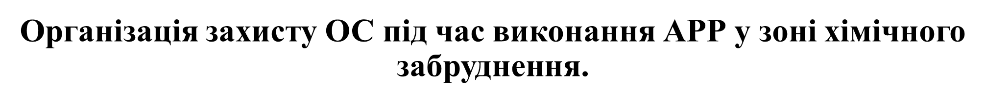
Під час прямування до місця проведення АРІНР керівник підрозділу через оперативно-диспетчерську службу встановлює прогнозовані межі хімічного забруднення, характеристику небезпечних хімічних речовин, небезпечну зону, дає особовому складу команду до застосування засобів індивідуального захисту та використання приладів хімічної розвідки. Особовий склад підрозділів ОРС ЦЗ (за винятком об’єктових) допускається до проведення АРІНР тільки після інструктажу з питань безпеки праці, що проводять уповноважені інженерно-технічні працівники об’єкта, та надання письмового допуску із зазначенням місця проведення робіт, їх змісту та заходів безпеки. Розвідка осередку аварії проводиться тільки з використанням ізолювальних засобів індивідуального захисту органів дихання та шкіри. Під’їзд до місця аварії здійснюється з підвітряної сторони, сили та засоби розташовуються на безпечних відстанях від зони аварії з можливістю швидкої передислокації в безпечні райони. Після проведення АРІНР в осередку хімічного забруднення підрозділи ОРС ЦЗ здійснюють повну спеціальну обробку техніки та особового складу. Пункт спеціальної обробки розгортається на незабрудненій місцевості на межі маршрутів виходу із зони хімічного забруднення. Після проведення спеціальної обробки підрозділи виводяться у вихідні райони (райони зосередження) для підготовки їх до подальших дій.

Slide 7
Радіоактивні випромінення і методи їх вимірювання
Під час ядерного вибуху утворюється велика кількість радіоактивних речовин, ядра атомів яких здатні розпадатись і перетворюватись у ядра інших елементів, випускаючи при цьому невидимі випромінювання.
Вони уражають місцевість і людей, а також будівлі і різні предмети. Випромінювання радіоактивних речовин може бути трьох видів: a, b і g.
g-промені: електромагнітні хвилі, аналогічні рентгенівським. Здатні проникати через різноманітні матеріали. Становлять основну небезпеку для людей, бо іонізують клітини організму.
b-промені: потік електронів. Швидкість їх руху інколи досігає швидкості світла. Проникаюча здатність менша, ніж у g-променів, але іонізуюча дія у сотні разів більша.
a-промені: потік ядер атомів гелію, характеризується дуже високою іонізуючою дією, і тому дуже небезпечні у разі проникнення всередину організму. Область розповсюдження у повітрі – 10 см, тому одяг та засоби індивідуального захисту їх повністю затримують

Slide 8
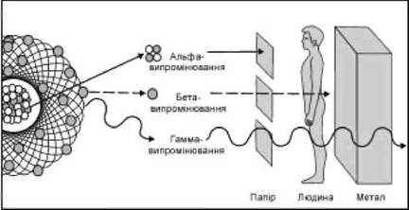
Проникна здатність іонізуючого випромінювання

Slide 9
Радіаційний і хімічний захист
Радіаційний і хімічний захист включає виявлення осередків радіаційного та хімічного забруднення, проведення його оцінки, організацію й здійснення дозиметричного й хімічного контролю, розроблення та запровадження типових режимів радіаційного захисту, забезпечення засобами радіаційного та хімічного захисту, організацію та проведення спеціальної та санітарної обробки.
Дозиметричний контроль – складова комплексу заходів радіаційного захисту. Він проводиться з метою оцінки працездатності особового складу формувань цивільного захисту, робітників і службовців, визначення порядку їх використання та обсягу медичної допомоги, а також необхідності та обсягу санітарної обробки людей, дезактивації обладнання, техніки, транспорту, одягу і засобів захисту.

Slide 10
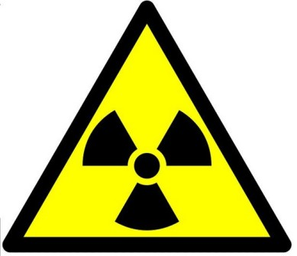
Доза опромінення — це кількість енергії радіоактивних випромінювань поглинутих одиницею об'єму середовища, яке опромінюється. Розрізняють експозиційну, поглинуту й еквівалентну дози опромінення.
Потужність експозиційної дози (рівень радіації) — це інтенсивність випромінювання, що утворюється за одиницю часу й характеризує швидкість накопичення дози. У системі СІ вимірюється в амперах на кілограм (А/кг), а в позасистемних одиницях рентген за годину (Р/год.).
Поглинута доза — це кількість енергії різних видів іонізуючих випромінювань, поглинута одиницею маси опроміненої речовини. Одиниця вимірювання поглинутої дози тканинами живого організму в системі СІ — джоуль на кілограм або Грей (Дж\кг=Гр), позасистемна одиниця — рад.

Slide 11
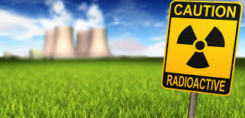
Методи визначення іонізуючих випромінювань
Виявлення радіоактивних речовин та іонізую -чих (радіоактивних) випромінювань (нейронів, гамма-променів, бета- і альфа-частинок), ґрунту -ється на здатності цих випромінювань іонізувати речовину середовища, в якій вони поширюються.
В основі роботи дозиметричних і радіометричних приладів застосовують такі методи індикації: сцинтиляційний, фотографічний, хімічний, іонізаційний, нейтронно - активізаційний.

Slide 12
Основні методи виявлення і виміру іонізуючих випромінювань
Іонізаційний метод:
Суть полягає в тому, що під дією іонізуючих випромінювань в середовищі відбувається іонізація атомів, внаслідок чого збільшується електропровідність середовища.
Хімічний метод:
Суть полягає в тому, що молекули деяких речовин при дії іонізуючого випромінювання розпадаються, утворюючи нові хімічні сполуки
Сцинтиляційний метод:
Грунтований на явищі світіння деяких речовин при опроміненні їх іонізуючим випромінюванням

Slide 13
Класифікація дозиметричних приладів Прилади радіаційної розвідки залежно від завдань, що виконуються, поділяють на:
індикатори радіоактивності – призначені для виявлення наявності радіоактивного випромінювання (ДП-64);
рентгенометри – призначені для вимірювання потужності рентгенівського та гамма-випромінювання (ДП-3Б; ИМД-21);
радіометри-рентгенметри – широкодіапазонні комбіновані прилади (ДП-5В,ИМД-1);
радіометри - призначені для вимірювання ступеню зараження поверхонь радіоактивними речовинами;
дозиметри – призначені для визначення сумарної дози опромінення, яку отримала людина (ДП-22В, ДП-24, ДК-02, ИД-1).

Slide 14
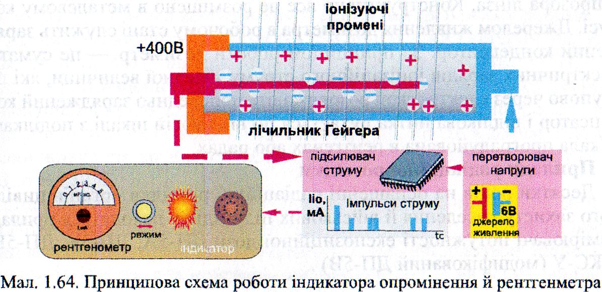
ПРИНЦИПИ ДІЇ ДОЗИМЕТРИЧНИХ ПРИЛАДІВ
Робота більшості сучасних дозиметричних і радіометричних приладів основана на застосуванні іонізаційного методу вимірювань.
Прилади, призначені для виявлення і вимірювання радіоактивних випромінювань, називаються дозиметричними

Slide 15
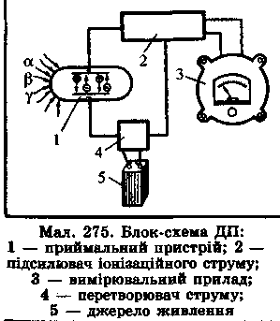
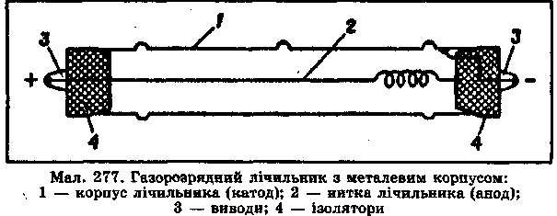
Їх основними елементами є:
1)приймальний пристрій;
2)підсилювач іонізаційного струму;
3)вимірювальний прилад;
4)перетворювач струму;
5)джерело живлення.
Приймальний пристрій складається
іонізаційної камери або газорозрядного лічильника .
Іонізаційна камера — це заповнений повітрям замкнутий простір з двома ізольованими один від одного електродами, корпус камери вкрито зсередини шаром струмопровідної речовини. Цей шар разом з осердям є позитивним електродом камери, а негативним — металеве кільце, вихід з якого — через ізолятор.

Slide 16
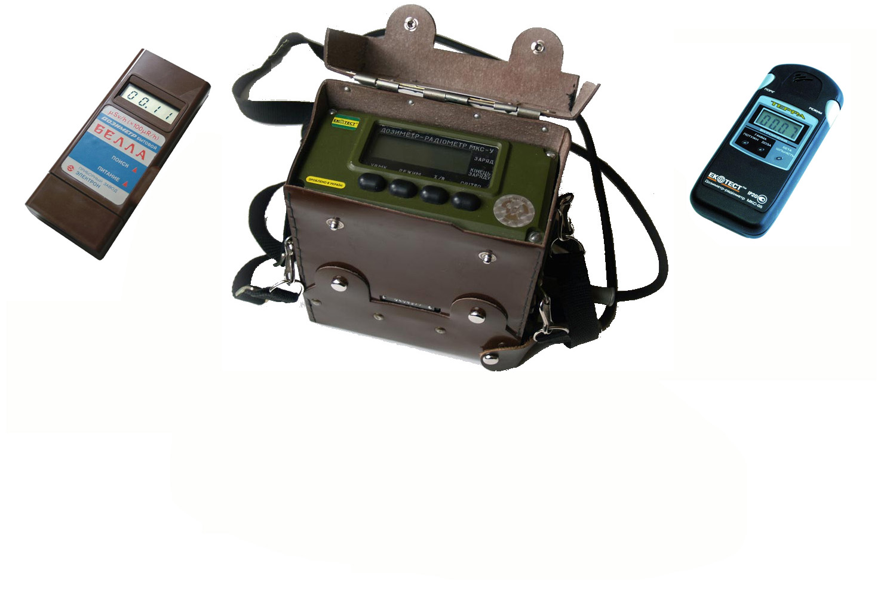
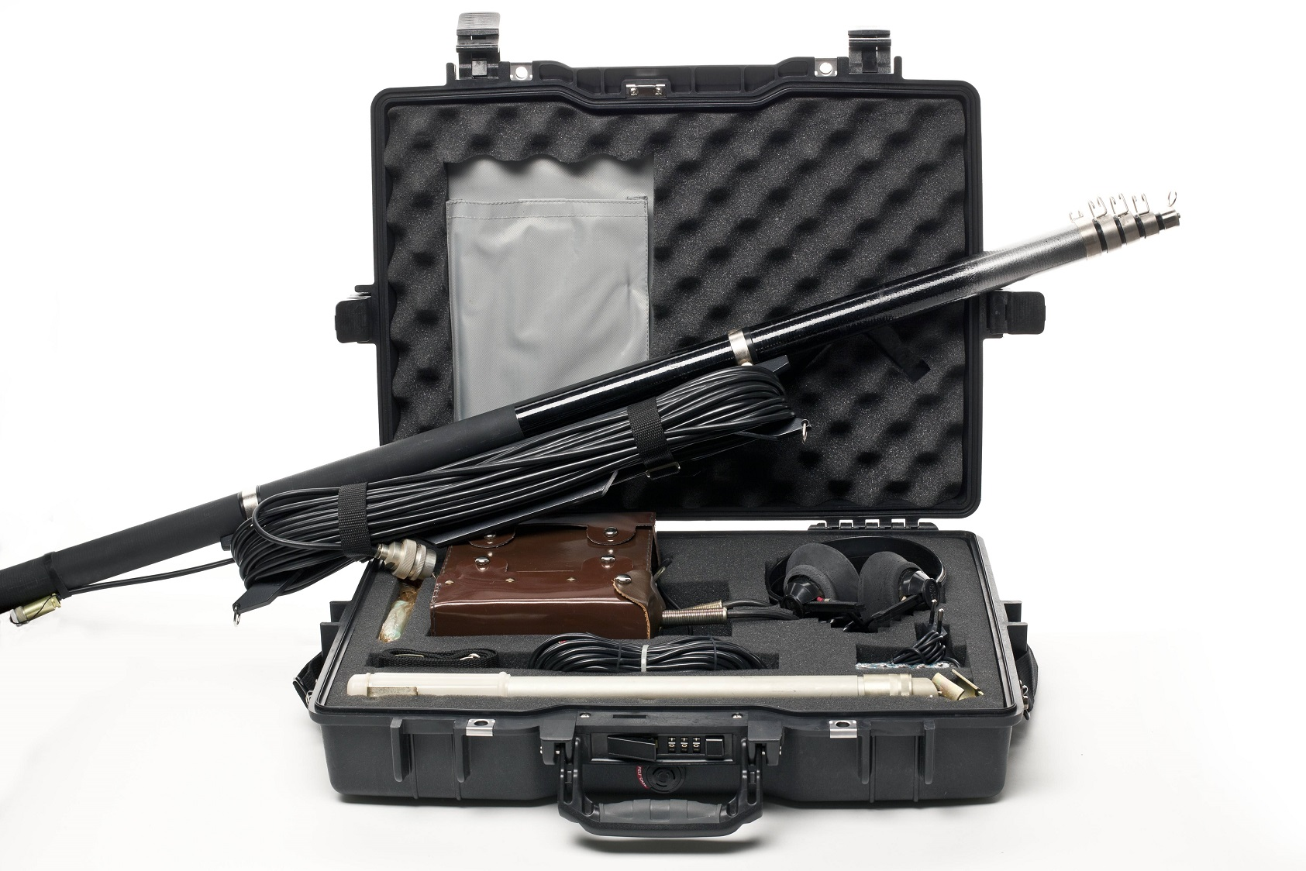
Дозиметричні прилади
Прагнення до універсальності призвело до того, що ряд сучасних приладів, таких як дозиметр побутовий "Белла", дозиметр- радіометр МКС-У, дозиметр-радіометр МКС-0,5 "Терра" виконують кілька функцій як дозиметр-радіометр тощо.
Комплект дозиметра МКС - У

Slide 17
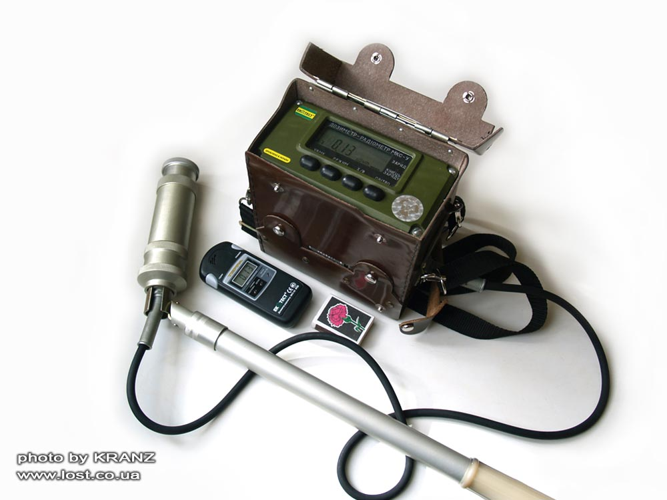
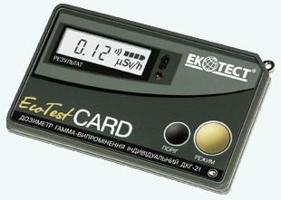
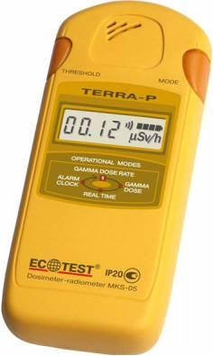
Дозиметр МКС-У
Ecotest CARD (Дозиметр гамма-випромiнення iндивiдуальний ДКГ-21)
ТЕРРА-П (Дозиметр-радіометр побутовий МКС-05)

Slide 18
Небезпечний вантаж — речовини, матеріали, вироби, відходи виробничої та іншої діяльності, які внаслідок притаманних їм властивостей за наявності певних факторів можуть під час перевезення спричинити:
вибух,пожежу,пошкодження технічних засобів, пристроїв, споруд та інших об'єктів,заподіяти матеріальні збитки та шкоду довкіллю,призвести до загибелі, травмування, отруєння людей, тварин.

Slide 19
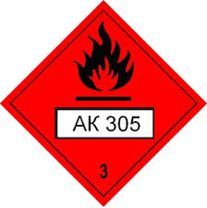
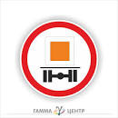
Класи небезпечних речовин
Небезпечний вантаж обов'язково має бути віднесено до одного з класів небезпечних речовин:
за міжнародними договорами, згода на обов'язковість яких надана Верховною Радою України, або
за результатами випробувань залежно від ступеня їх впливу на довкілля або людину.[1]
Класи небезпечних речовин:
клас 1 — вибухові речовини та вироби;
клас 2 — гази;
клас 3 — легкозаймисті рідини;
клас 4.1 — легкозаймисті тверді речовини;
клас 4.2 — речовини, схильні до самозаймання;
клас 4.3 — речовини, що виділяють легкозаймисті гази при стиканні з водою;
клас 5.1 — речовини, що окислюють;
клас 5.2 — органічні пероксиди;
клас 6.1 — токсичні речовини;
клас 6.2 — інфекційні речовини;
клас 7 — радіоактивні матеріали;
клас 8 — корозійні речовини;
клас 9 — інші небезпечні речовини та вироби.

Slide 20
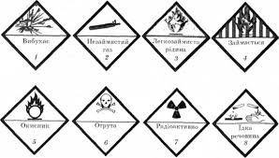
Марковання та знаки небезпеки на вантажних одиницях.
На кожну вантажну одиницю з небезпечними вантажами повинен наноситись номер ООН, який відповідає її вмісту. Перед цим номером проставляються літери „UN”. На незапакований виріб марковання наноситься на сам виріб або на його опору, транспортно-завантажувальне обладнання чи пристрій для його зберігання та запускання.
1.На кожну вантажну одиницю з небезпечними вантажами 1-го класу додатково наноситься транспортна назва. Ця назва повинна відповідати вимогам розділу 3.1.2 додатка А до ДОПНВ. На пакування, що містять бризантні вибухові речовини, наноситься їх комерційна назва.
2.Аварійна тара додатково маркується словом “АВАРІЙНА”.
3.На контейнерах середньої вантажопідйомності для масових вантажів місткістю понад 450 л та крупногабаритній тарі маркування повинно наноситись на дві протилежні бічні стінки.
4.Марковання на вантажній одиниці повинно бути:
а) чітко видимими та розбірливими;
б) здатними витримати вплив будь-яких погодних умов без істотного зменшення їх якості.

Slide 21
Відеофільми:
Прилади радіаційної розвідки та дозиметричного контролю
https://www.youtube.com/watch?v=5tw9MlBJXLU
Особливості дій рятувальних підрозділів під час ліквідації наслідків аварій на радіаційно-небезпечних об’єктах
https://www.youtube.com/watch?v=mdW_W7qZw14

